Slide 1
光学5 光的偏振
5.1 自然光和偏振光
5.2 反射和折射时的偏振 (2.5)
5.3 双折射现象
5.4 波片
5.5 偏振光的干涉

Slide 2
光学5.1 自然光和偏振光
光的波动性 光的干涉、衍射 .
光波是横波 光的偏振 .
机械横波与纵波的区别
机械波穿过狭缝

Slide 3
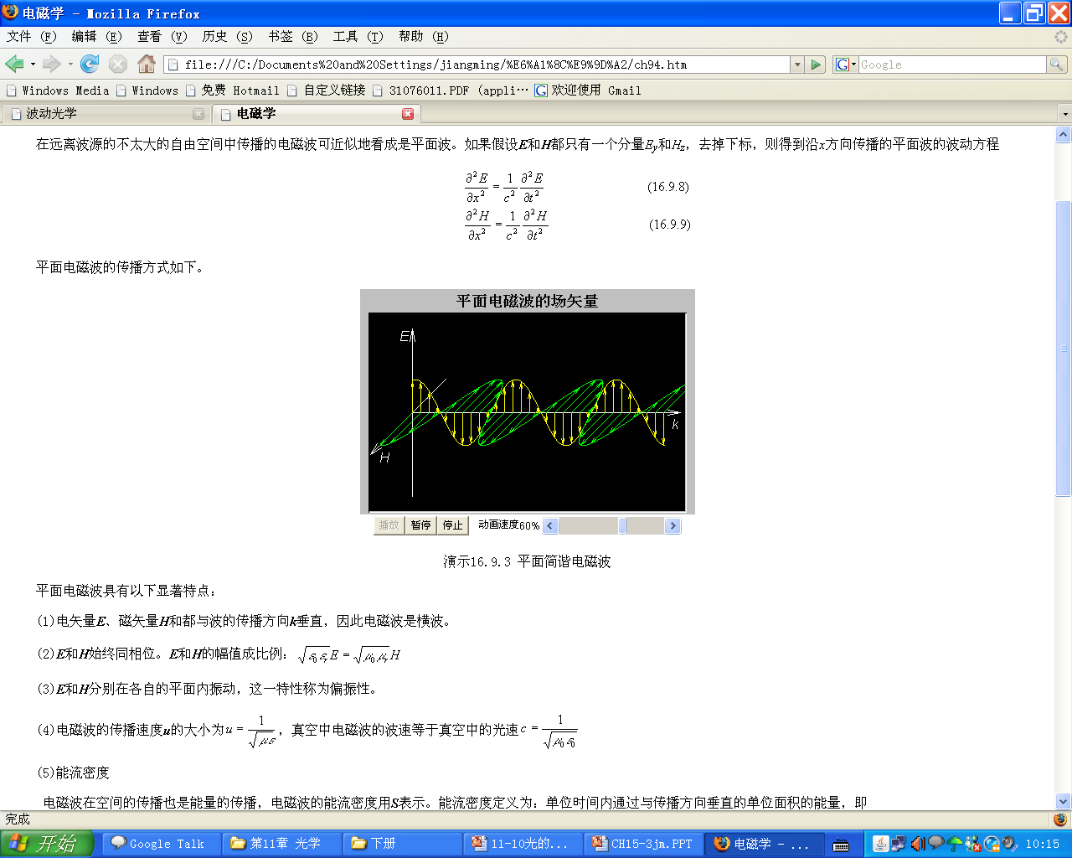
光是横波
光波列
光波列具有偏振特性。
Notes:
类比于机械横波，可以阻挡某些偏振的光。

Slide 4
I. 偏振光
线偏振光
光振动(电场分量)只沿某一固定方向的光 .
符号表示
振动面
振动面:包含电场矢量和传播方向的面为偏振面.

Slide 5
部分偏振光 ：某一方向的光振动比与之垂直方向上的光振动占优势的光为部分偏振光 .
符号表示
光的偏振度：

Slide 6
**光的偏振态
自然光
完全偏振光
线(平面)偏振光
光
偏振光
部分偏振光

Slide 7
1. 自然光：普通光源发光。
发光原理(自发辐射):被激发到较高能级的原子跃迁到低能级时，辐射出多余能量。—大量光波列:原子发光是断续的，每次发光形成一个短短的波列, 各原子各次发光相互独立，各波列互不相干.
1
每个光波列: 横波 — 偏振
P
大量的自发辐射光波列
2
偏振方向不同
自然光：光矢量对传播方向均匀对称分布—非偏振光。
z

Slide 8
自然光：光矢量对传播方向均匀对称分布——非偏振
y
一束自然光：正交分解
x
z
一对互相垂直，互相独立，振幅相等的光振动
无固定相位差,非相干叠加
自然光的表示：
.
.
.
.
.
.
.
.
.
.
.
.
.
.

Slide 9
注意
自然光以两互相垂直的互为独立的 （无确定的相位关系）振幅相等的光振动表示 , 并各具有一半的振动能量 .
二互相垂直方向是任选的 .
符号表示
各光矢量间无固定的相位关系 .

Slide 10
椭圆偏振光和圆偏振光
椭圆偏振光—电矢量的端点在垂直于光传播方
向的平面内画出一个椭圆
圆偏振光—电矢量的端点在垂直于光传播方向
的平面内画出一个圆。
右旋（right-handed）——迎着光的传播方向，电矢量端点描出的椭圆（圆）沿顺时针方向旋转,叫右旋椭圆（圆）偏振光。
左旋（left-handed）——迎着光的传播方向，电矢量端点描出的椭圆（圆）沿逆时针方向旋转。叫左旋椭圆（圆）偏振光。
两列频率相同、振动方向互相垂直，且沿同一方向传播的线偏振光叠加可得椭圆偏振光。

Slide 11
II. 偏振片 起偏与检偏
二向色性 : 某些物质能吸收某一方向的光振动 , 而只让与这个方向垂直的光振动通过, 这种性质称二向色性 .
偏振片 ： 涂有二向色性材料的透明薄片 .
偏振化方向 ： 当自然光照射在偏振片上时，它只让某一特定方向的光通过，这个方向叫此偏振片的偏振化方向 .
起 偏
起偏器
偏振化方向
Notes:
dichroism

Slide 12
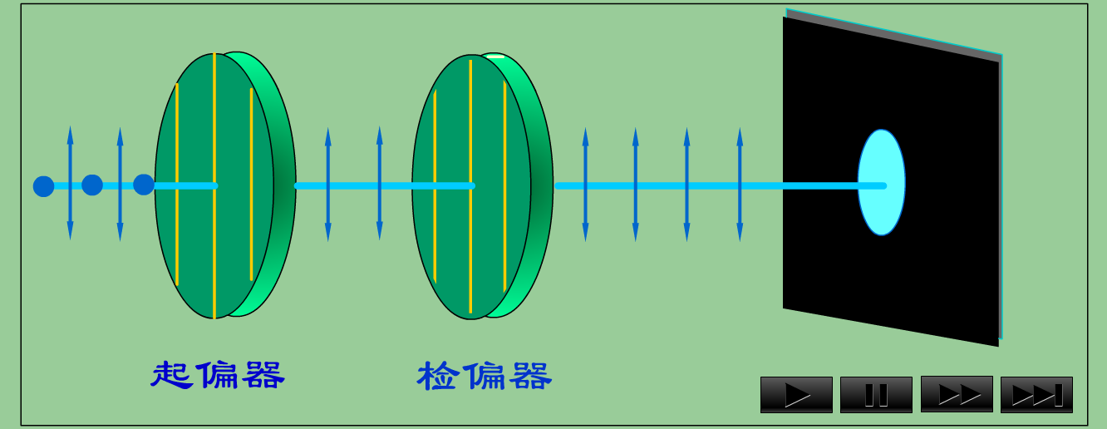
检 偏
起偏器
检偏器

Slide 13
马吕斯定律（1880 年）
N
M
起偏器
检偏器
N
M
马吕斯定律 强度为 的偏振光通过检偏振器后, 出射光的强度为

Slide 14
例1 有两个偏振片,一个用作起偏器, 一个用作检偏器. 当它们偏振化方向间的夹角为 时 , 一束单色自然光穿过它们, 出射光强为 ; 当它们偏振化方向间的夹角为 时, 另一束单色自然光穿过它们 , 出射光强为 , 且 . 求两束单色自然光的强度之比 .
自己练习
解 设两束单色自然光的强度分别为 和 .
经过起偏器后光强分别为 和 .
经过检偏器后

Slide 15
讨论
在两块正交偏振片 之间插入另一块偏振片 ，光强为 的自然光垂直入射于偏振片 ，讨论转动 透过 的光强 与转角的关系 .

Slide 16
若 在 间变化， 如何变化？

Slide 17
光学5.2 反射和折射时的偏振
获得线偏振光:
偏振片
(1) 利用光在各向异性介质中的传播
双折射
（2）利用光在两种介质界面上的反射和折射
1. 反射和折射起偏
入射面 入射光线和法线所成的平面
空气
实验：反射光和折射光一般为部分偏振光。
玻璃

Slide 18
介质的折射率为光在真空中的速率与介质中的速率的比值:
介质的折射率与光波长有关
色散：不同波长的光入射到某介质时，光将由于折射而散开。“色”指波长。
白光进过介质会发生色散.从而在介质里看到彩色。

Slide 19
菲涅耳公式

Slide 20
2. 光反射与折射时的偏振
反射光 部分偏振光 ，垂直于入射面的振动大于平行于入射面的振动 .
空气
折射光 部分偏振光，平行于入射面的振动大于垂直于入射面的振动 .
玻璃
理论和实验证明：反射光的偏振化程度与入射角有关 .

Slide 21
3、布儒斯特定律
空气
玻璃
反射光为完全偏振光，
且振动方向垂直入射面；
折射光仍为部分偏振光．

Slide 22
布儒斯特定律
i₀
i₀
n₁
n₂
γ
讨论
反射光和折射光互相垂直 .
反射线与折射线垂直

Slide 23
玻璃
玻璃
2）根据光的可逆性，当入射光以 角从 介质入射于界面时，此 角即为布儒斯特角 .

Slide 24
注意
对于一般的光学玻璃 , 反射光的强度约占入射光强度的7.5% , 大部分光将透过玻璃.
利用玻璃片堆产生线偏振光
垂直振动成分一次次被反射掉;
折射光：近似线偏振光( ⁄⁄ ).

Slide 25
讨论
讨论下列光线的反射和折射（起偏角 ）.

Slide 26
例 水的折射率为1.33，空气折射率近似为1，当自然光从空气射向水面而反射时，起偏角为多少？而当光由水下进入空气时，起偏角又是多少？（自己练习）
解：

Slide 27
讨论 如图的装置 为偏振片，自然光源，问下列四种情况，屏上有无干涉条纹？
1）去掉 保留
2）去掉 保留
3）去掉 保留
4） 都保留 .
无（两振动互相垂直）
无（两振动互相垂直）
无（无恒定相位差）
有
无（两振动互相垂直）
无（两振动互相垂直）
无（无恒定相位差）
有

Slide 28
例 一自然光自空气射向一块平板玻璃，入射角为布儒斯特角 ，问 在界面 2 的反射光是什么光？（练习）
空气
注意：一次
起偏垂直入射面
的振动仅很小部
分被反射（约
15%）所以反射
偏振光很弱 。一
般应用玻璃片堆
产生偏振光
1
玻璃
2

Slide 29
小结、光的偏振
偏振片
自然光入射
偏振片
线偏振光入射
——马吕斯定律
部分偏振光: 入射为自然光+线偏振光叠加
布儒斯特定律
反射光为偏振光
振动方向垂直入射面;
反射线与折射线垂直
折射光仍为部分偏振光.

Slide 30
光学5.3 双折射现象
一 双折射的寻常光和非寻常光
折 射 定 律
双折射现象
方解石晶体
各相同性介质
动 光 学
动 光 学
波
玻璃
恒量

Slide 31
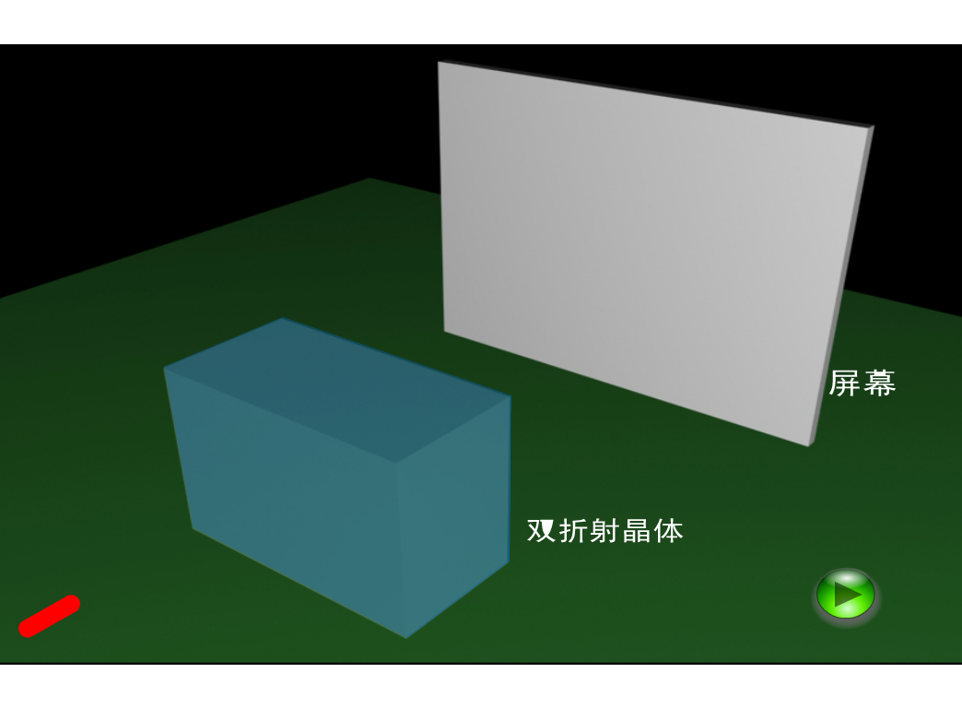
光通过双折射晶体

Slide 32
寻常光线（o光）
(ordinary rays)
服从折射定律的光线
非常光线（e光）
(extraordinray rays)
不服从折射定律的光线
（一般情况，非常光线不在入射面内，折射角不确定）
实验证明： O 光和 光均为偏振光.
A
B
e
o
o
e
D
C

Slide 33
二 产 生 双 折 射 的 原 因
寻常光线 在晶体中各方向上传播速度相同.
光轴
O光波阵面
常量
非常光线 晶体中各方向上传播速度不同,随方向改变而改变.
光波阵面
为主折射率

Slide 34
光轴
A
方解石晶体
光轴 在方解石这
类晶体中存在一个特殊
的方向，当光线沿这一方向传播时不发生双折射现象 . 称这一方向为晶体的光轴.
B
光轴

Slide 35
主平面 o光或e光光线与光轴所决定的平面。
主截面 当光在一晶体表面入射时，此表面的法线与光轴所成的平面.
当入射面是主截面时， O 光的振动垂直主截面； 光的振动平行于主截面.

Slide 36
三 尼科耳棱镜
加拿大树胶
A
D
光
光
B
C

Slide 37
尼科耳棱镜可用于起偏和检偏

